Slide 1
Pelat
Pertemuan 1

Slide 2
Pelat beton dibuat untuk menyediakan suatu permukaan horizontal yang rata pada lantai bangunan, atap, jembatan atau jenis struktur lainnya.
Pelat beton dapat ditumpu oleh dinding, balok, kolom, atau dapat juga terletak langsung di atas tanah (slab on ground).
Pada struktur balok-pelat, umumnya balok dan pelat dicor secara bersamaan sehingga menghasilkan suatu kesatuan struktur yang monolit.
Ketebalan dari pelat beton umumnya jauh lebih kecil dibandingkan dengan ukuran bentangannya.

Slide 3
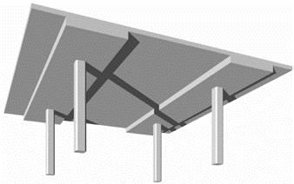
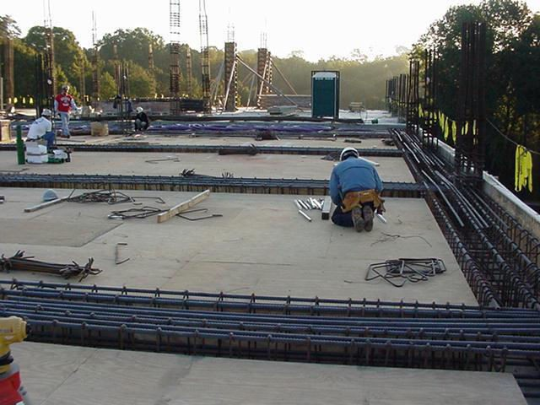
Jenis-Jenis Pelat Pelat Satu Arah
Jika sistem pelat hanya ditumpu di kedua sisinya, maka pelat tersebut akan melentur atau mengalami lendutan dalam arah tegak lurus dari sisi tumpuan.
Beban akan didistribusikan oleh pelat dalam satu arah saja yaitu ke arah tumpuan.
Pelat jenis ini disebut juga dengan pelat satu arah.
Apabila pelat tertumpu di keempat sisinya, dan rasio bentang panjang terhadap bentang pendek lebih besar atau sama dengan 2, maka hampir 95% beban akan dilimpahkan dalam arah bentang pendek, dan pelat akan menjadi sistem pelat satu arah.
Sistem pelat satu arah cocok digunakan pada bentangan 3-6 meter, dengan beban hidup sebesar 2,5 – 5 kN/m².

Slide 4
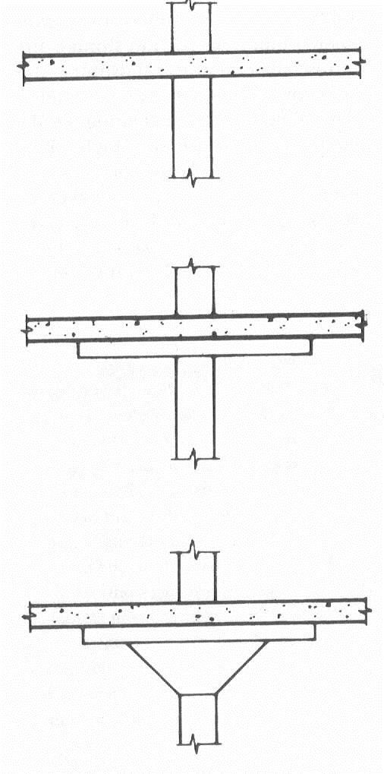
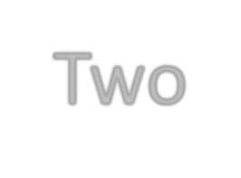



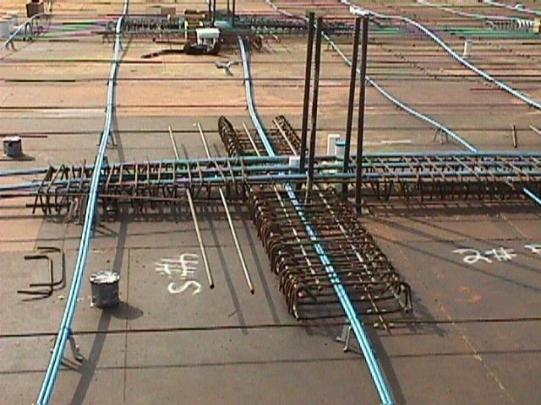
Two-Way Flat Slab
Flat slab w/ reinforcing beams
Flat
Plate
Drop Panel
With, or w/o Capitals or drop panels
Drop Panel w/
Capital

Slide 5

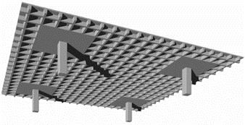
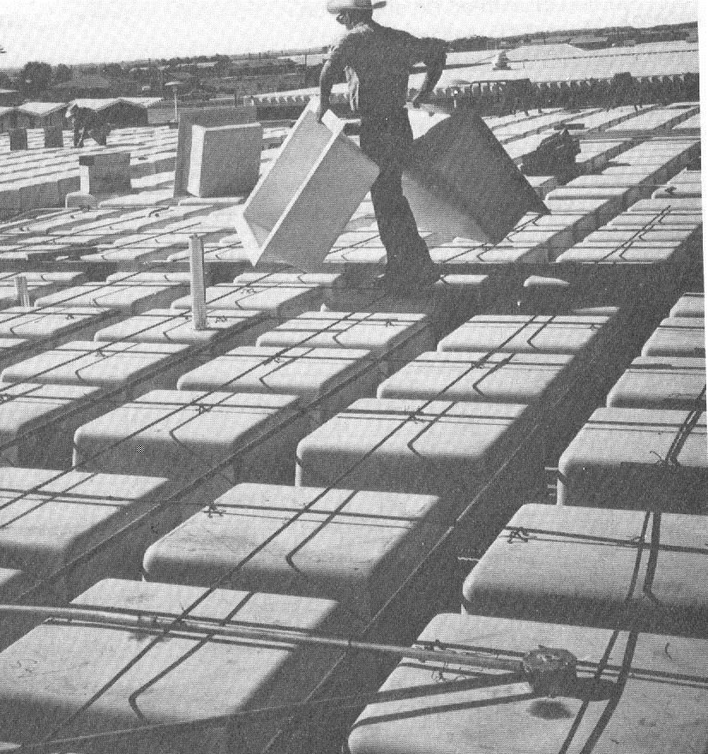
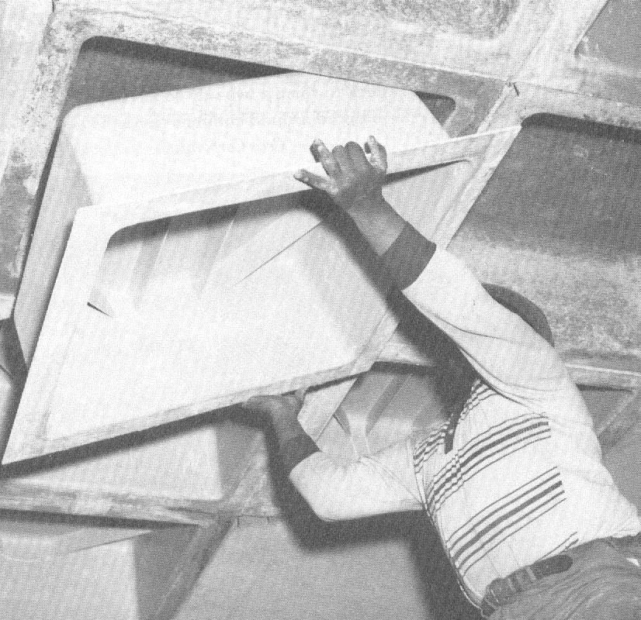
Two-Way Waffle Slab

Slide 6
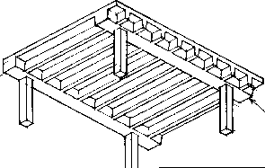
Jenis-Jenis Pelat
Sistem Pelat Rusuk (Joist Construction)
Sistem pelat rusuk terdiri dari pelat beton dengan ketebalan 50 hingga 100 mm, yang ditopang oleh sejumlah rusuk dengan jarak beraturan.
Rusuk mempunyai lebar minimum 100 mm dan mempunyai tinggi tidak lebih dari 3,5 kali lebar minimumnya. Rusuk biasanya bersisi miring dan disusun dalam jarak tertentu yang tidak melebihi 750 mm.
Rusuk ditopang oleh balok induk utama yang
langsung menumpu pada kolom.
Sistem pelat rusuk cocok digunakan untuk struktur pelat dengan bentangan 6-9 m serta memikul beban hidup sebesar 3,5 – 5,5 kN/m².

Slide 7
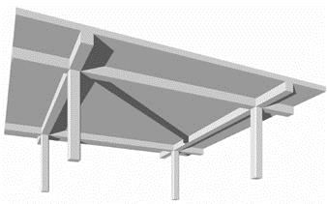
Jenis-Jenis Pelat Pelat Dua Arah
Apabila struktur pelat beton ditopang di keempat sisinya, dan rasio antara bentang panjang terhadap bentang pendeknya kurang dari 2, maka pelat tersebut dikategorikan sebagai sistem pelat dua arah.
Sistem pelat dua arah sendiri dapat dibedakan menjadi beberapa jenis

Slide 8
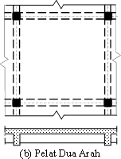
Pelat Dua Arah
Sistem balok-pelat dua arah
pada sistem struktur ini pelat beton
ditumpu oleh balok di keempat sisinya.
Beban dari pelat ditransfer ke keempat balok penumpu yang selanjutnya mentransfer bebannya ke kolom.
Sistem pelat dua arah dengan balok ini dapat digunakan untuk bentangan 6-9 meter, dengan beban hidup sebesar 2,5 – 5,5 kN/m².
Balok akan meningkatkan kekakuan pelat, sehingga lendutan yang terjadi akan relatif kecil.

Slide 9
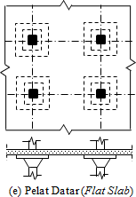
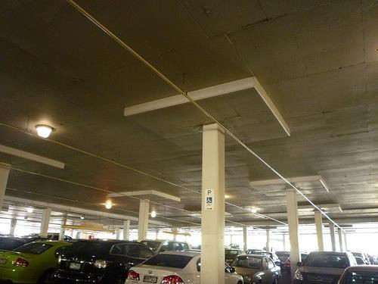
Pelat Dua Arah
Sistem pelat datar (flat slab)
merupakan sistem struktur pelat beton dua arah yang tidak memiliki balok penumpu di masing-masing sisinya. Beban pelat ditransfer secara langsung ke kolom. Kolom cenderung akan menimbulkan kegagalan geser pons pada pelat, yang dapat dicegah dengan beberapa alternatif :
  Memberikan penebalan setempat pada pelat (drop panel) serta menyediakan kepala kolom (column capital)
  Menyediakan penebalan panel namun tanpa kepala kolom, panel di sekitar kolom harus cukup tebal untuk memikul terjadinya tegangan tarik diagonal yang muncul akibat geser pons
  Menggunakan kepala kolom tanpa ada penebalan panel, namun hal ini jarang diaplikasikan
Sistem pelat datar dapat digunakan untuk bentangan 6-9 meter, dengan beban hidup sebesar 4 – 7 kN/m²

Slide 10
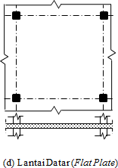
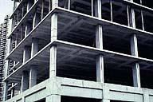
Pelat Dua Arah
Sistem lantai datar (flat plate)
terdiri dari pelat yang tertumpu langsung ke kolom tanpa adanya penebalan panel dan kepala kolom.
Potensi kegagalan struktur terbesar akan timbul akibat geser pons, yang akan menghasilkan tegangan tarik diagonal.
Sebagai akibat tidak adanya penebalan panel dan kepala kolom, maka dibutuhkan ketebalan pelat yang lebih besar atau dengan memberikan penulangan ekstra di area sekitar kolom.
Sistem lantai datar dapat digunakan untuk struktur pelat dengan bentangan 6 – 7,5 m dan beban hidup sebesar 2,5 – 4,5 kN/m².

Slide 11

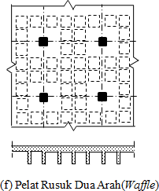
Pelat Dua Arah
Pelat dua arah berusuk dan pelat waffle
merupakan sistem pelat dua arah dengan ketebalan pelat antara 50 mm hingga 100 mm yang ditumpu oleh rusuk-rusuk dalam dua arah.
Jarak antar rusuk berkisar antara 500
mm hingga 750 mm.
Tepi-tepi pelat dapat ditopang oleh balok, atau dapat juga pelat langsung menumpu pada kolom dengan memberikan penebalan pada pelat di sekitar kolom.
Sistem pelat yang disebutkan terakhir sering disebut dengan istilah pelat waffle

Slide 12
Desain Pelat Satu Arah
Pelat beton yang memiliki perbandingan panjang antara bentang panjang terhadap bentang pendek lebih atau sama dengan 2, dikategorikan sebagai pelat satu arah. (L_{panjang}/L_{pendek} > 2,0)
Pada sistem pelat satu arah, hampir seluruh beban dilimpahkan dalam arah pendek.
Desain pelat satu arah pada umumnya dapat dilakukan seperti halnya
struktur balok yang dianggap memiliki lebar 1 m.
Jika pelat hanya terdiri dari satu bentangan saja, dengan anggapan tertumpu sederhana di kedua sisinya, maka momen lentur yang timbul akibat beban q yang terdistribusi merata, adalah M = qL²/8, dengan L adalah panjang bentang antara kedua tumpuan.
Bila pelat yang sama tertumpu pada beberapa tumpuan, maka akan timbul momen positif dan momen negatif pada pelat yang dapat dihitung melalui prosedur analisis struktur, atau dapat juga menggunakan koefisien momen yang diberikan dalam SNI 2847:2013, pasal 8.3.3.

Slide 13
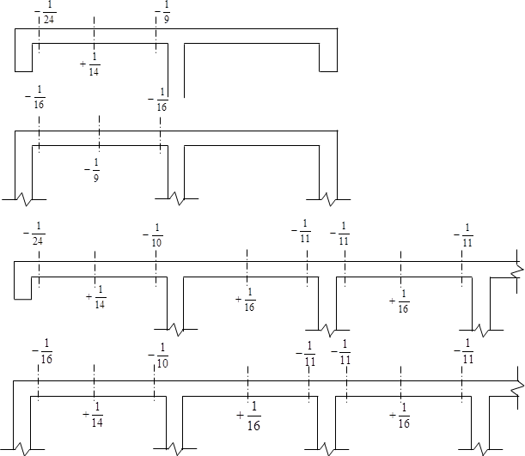

Slide 14
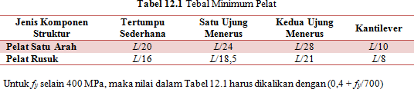
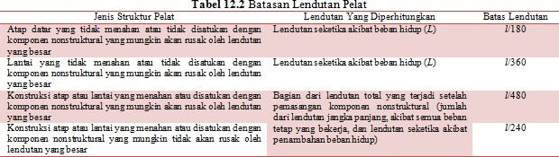

Slide 15

Selimut beton untuk struktur pelat tidak boleh kurang dari 20 mm, untuk pelat yang tidak berhubungan langsung dengan cuaca dan tanah
Struktur pelat satu arah, harus disediakan tulangan susut dan suhu yang memiliki arah tegak lurus terhadap tulangan lentur. Persyaratan ini diatur dalam SNI 2847:2013 pasal 7.12. Tulangan susut dan suhu harus paling sedikit memiliki rasio luas tulangan terhadap luas bruto penampang beton seperti ditunjukkan dalam Tabel 12.3 berikut ini, namun tidak kurang dari 0,0014
Kecuali untuk pelat rusuk, maka jarak antar tulangan utama pada pelat tidak boleh lebih dari 3 kali ketebalan pelat atau tidak lebih dari 450 mm (SNI 2847:2013, pasal 7.6.5)

Slide 16
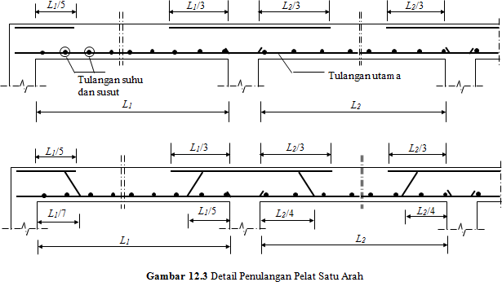

Slide 17
Contoh 1
Hitunglah kuat momen rencana dari sistem pelat satu arah yang memiliki tebal, h = 150 mm dengan penulangan D19 dan jarak antar tulangan, s = 175mm.
Gunakan f'c = 20 MPa dan fy = 400 MPa.
Contoh 2
Tentukan besarnya beban hidup merata yang diperbolehkan bekerja pada struktur pelat satu arah pada Contoh 1 apabila panjang bentang pelat di antara dua tumpuan adalah sebesar 4,85 m, dan pelat memikul beban mati tambahan sebesar 4,8 kN/m².

Slide 18
Contoh 3
Desainlah sebuah pelat tertumpu sederhana dengan bentang 3,5 m, yang memikul beban mati merata (di luar berat sendiri pelat) sebesar 5,8 kN/m² dan beban hidup merata sebesar 4,8 kN/m².
Gunakan f'c = 20 MPa dan fy = 400 MPa.

Slide 19
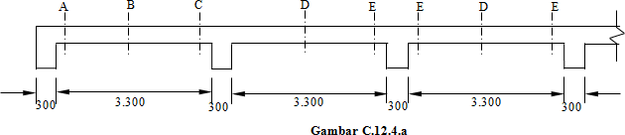
Contoh 4
Penampang melintang dari sebuah pelat satu arah ditunjukkan dalam Gambar C.12.4. Pelat tersebut tertumpu sederhana pada balok, dengan jarak antar tumpuan 3,6 m. Pelat memikul beban mati merata (termasuk berat sendiri pelat) sebesar 3,6 kN/m² dan beban hidup merata sebesar 10 kN/m².
Desainlah tulangan lentur yang diperlukan dengan menggunakan f'c = 20 MPa dan fy = 400 MPa.

